Slide 1
Forum Link
Utskrivningsprocessen
Kommun- och regionanvändare
Mars 2026
Notes:
Presentation
Regionanvändare och kommunanvändare
Olika verksamheter
Utskrivningsprocessen
Genomgång 20 minuter
Avslutar med diskussion, frågor och svar (hoppas på aktivt deltagande)

Slide 2
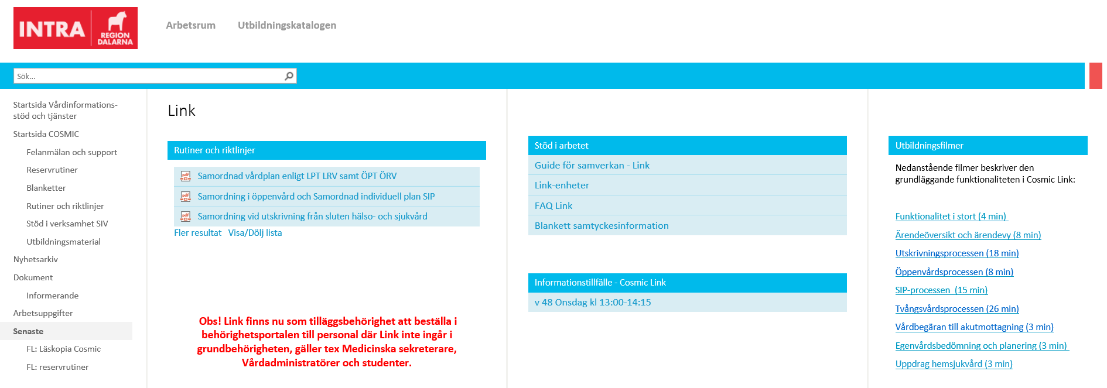
Rutiner och utbildningsfilmer
Länk till rutiner och utbildningsfilmer: Link - COSMIC
Notes:
Viktigt att titta på utbildningsfilmer och läsa rutiner och arbetssätt
Förutom rutindokument finns även stöd i arbetet:
Guide för samverkan – Link innehåller checklistor, lathundar och blanketter
Dokumentet Link-enheter används för att förstå hur organisationsträdet är uppbyggt och vilka enheter som har Link.

Slide 3
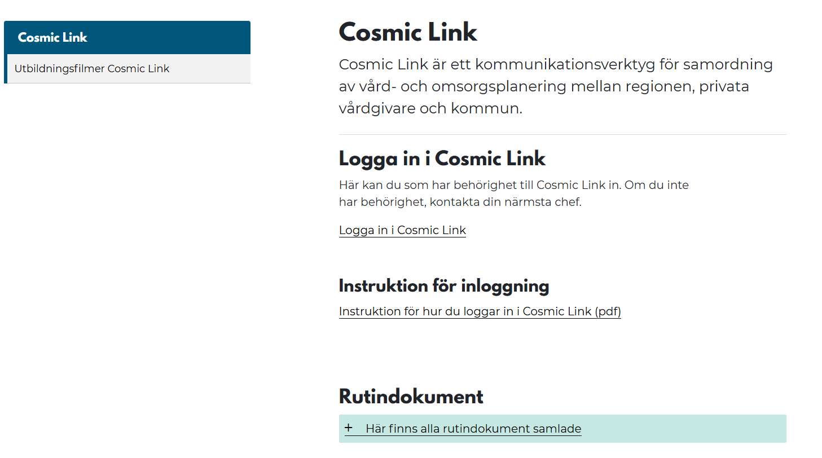
Rutiner och utbildningsfilmer
Länk till rutiner och utbildningsfilmer: Cosmic Link - Region Dalarna Plus
Notes:
Viktigt att titta på utbildningsfilmer och läsa rutiner och arbetssätt
Förutom rutindokument finns även stöd i arbetet:
Guide för samverkan – Link innehåller checklistor, lathundar och blanketter
Dokumentet Link-enheter används för att förstå hur organisationsträdet är uppbyggt och vilka enheter som har Link.

Slide 4

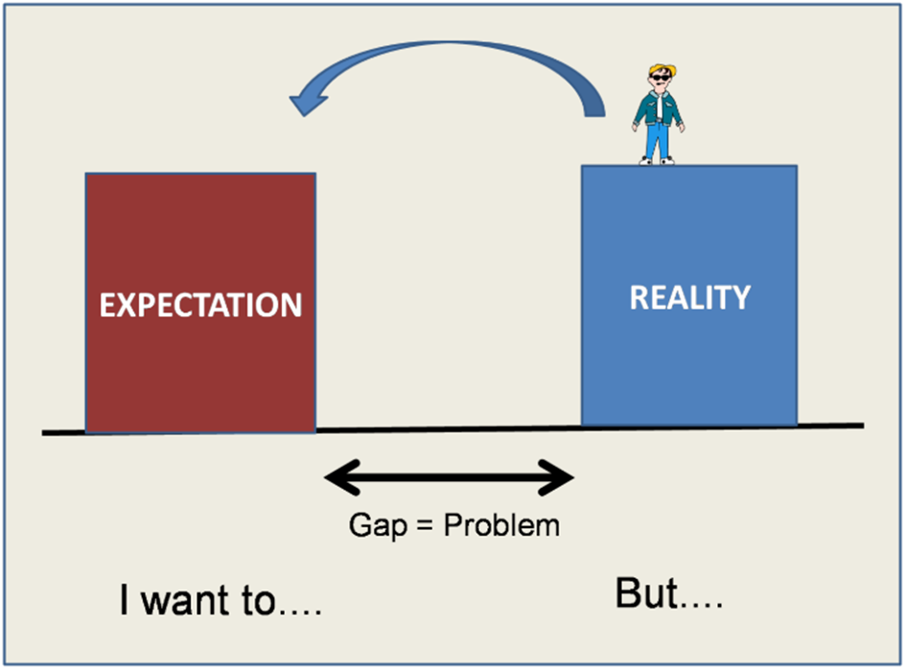
Förväntansglapp - informationsdelning
Notes:
Förväntansglapp uppstår när skillnad mellan vad som förväntas och vad som faktiskt levereras skapar besvikelse, otydlighet, missnöje och frustration.
Lösningar:
Identifiera glappet och skapa samsyn
Alla bär ansvar för god kommunikation
Fokus på patientens behov
Viktig patientsäkerhetsfråga – samverka/samarbete - förväntansglapp → Glapp i vård och/eller omsorg

Slide 5
Framgångsfaktorer
God samverkan!!
  Patientsäkerheten i första hand!
  Situation snarare än systemet
  Lyft blicken - vad är enklast eller bäst för personen?
  Tydlig och strukturerad kommunikation
  Patient och närståendedelaktighet
  Tydlig ansvarsfördelning:
    Upprätta en utskrivningsplan – alla aktörer skriver sin del
    Slutenvården informerar om status och behov
    Öppenvården planerar hem personen
Notes:
God samverkan!!
Patientsäkerheten i första hand!
Situation snarare än systemet
Lyft blicken - vad är enklast eller bäst för personen?
Tydlig och strukturerad kommunikation
Patient och närståendedelaktighet
Tydlig ansvarsfördelning
Upprätta en utskrivningsplan
Slutenvården informerar om status och behov
Öppenvården planerar hem personen

Slide 6
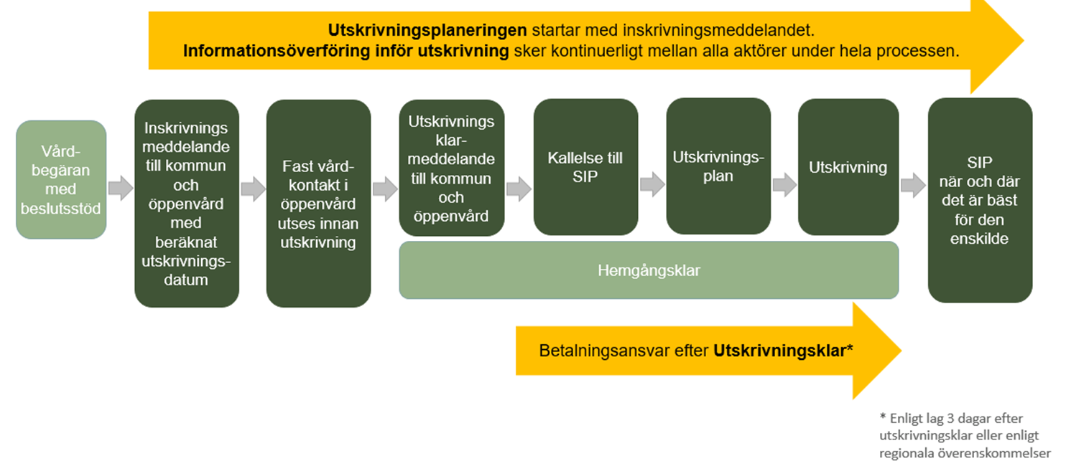
Utskrivningsprocessen
Notes:
Bilden visualiserar de olika stegen i utskrivningsprocessen
Viktigt att ha kunskap om de olika stegen → lag
Utskrivningsplaneringen påbörjas redan vid inskrivningen
→ Gör Utskrivningsklar

Slide 7
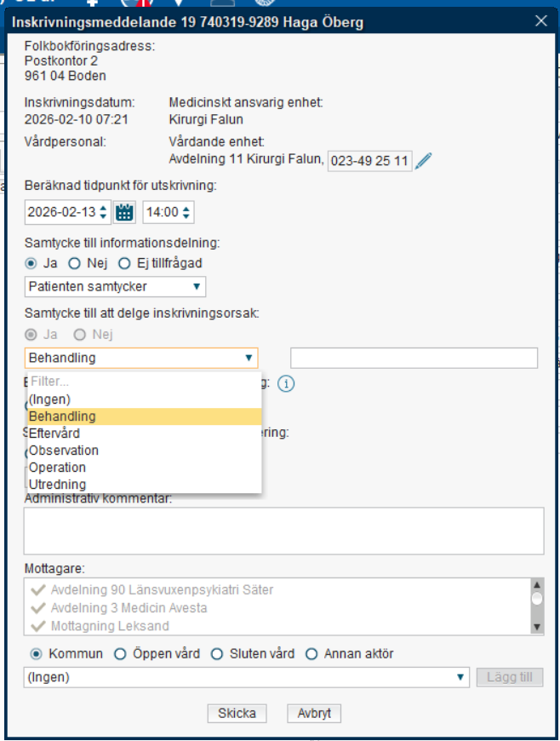
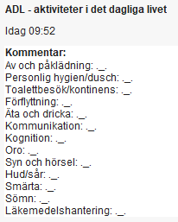
Inskrivningsmeddelande
Inskrivningsorsak meddelas
i inskrivningsmeddelandet
Komplettera med ADL - aktiviteter
i det dagliga livet för att beskriva nytt
status och hjälpbehov
Notes:
Inskrivningsorsak ska framgå i inskrivningsmeddelandet
Slutenvården skickar meddelande ADL – Aktiviteter i det dagliga livet.
Kommunen svarar på inskrivningsmeddelande med information om tidigare status och insatser
Obs! Olika uppfattning av hur detaljerad information som behövs, det räcker inte att skriva ”Behöver hjälp”

Slide 8
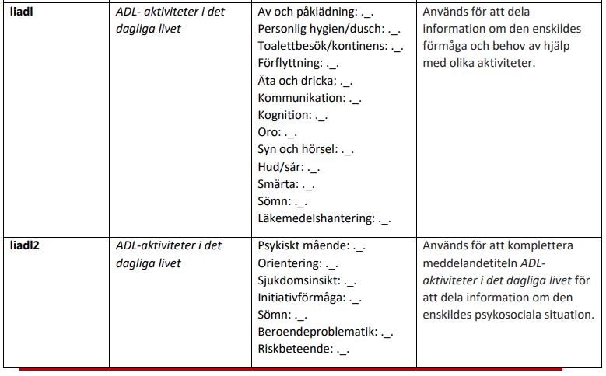
ADL – aktiviteter i det dagliga livet
Notes:
Påminnelse om fraser

Slide 9
Meddelandetitlar
Viktigt att notera vad respektive meddelandetitlar är tänkta att användas för – Obs! använd inte i andra syften!
Använd svar/trådning för bättre struktur
Vårdbegäran ska inte förväxlas med Uppdrag hemsjukvård
Samordningsspår (färgspår) används inte i Region dalarna
  Behov av fler meddelandetitlar?
    Maila: johanna.sorensen@regiondalarna.se eller asa.koivisto@regiondalarna.se
Notes:
Viktigt att notera vad respektive meddelandetitlar är tänkta att användas för – Obs! använd inte i andra syften!
Använd svar/trådning för bättre struktur
Vårdbegäran ska inte förväxlas med Uppdrag hemsjukvård
Samordningsspår (färgspår) används inte i Region dalarna
Behov av fler meddelandetitlar?
Maila: johanna.sorensen@regiondalarna.se eller asa.koivisto@regiondalarna.se

Slide 10
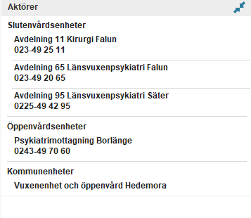
Aktörer
Alla behöver hjälpas åt att säkerställa rätt aktörer!
Kom ihåg enhetskopplingar
Säkerställ/byt till rätt telefonnummer?
Notera att ”Annan aktör” inte har tillgång till Link
Lägg till HSV i god tid
Hemtjänst → även Biståndsenhet
Primärvården ska vara aktör
Länk till rutiner och utbildningsfilmer: Cosmic Link - Region Dalarna Plus
Notes:
Alla behöver hjälpas åt att säkerställa rätt aktörer!
Slutenvården har förväntningar på att ”kommunen” (biståndsenheten) ska lägga till HSV-enheter
Kom ihåg enhetskopplingar
Säkerställ/byt till rätt telefonnummer
Notera ”Annan aktör” – kan läggas till i Link men viktigt att förstå att den enheten inte har Link
Primärvården ska vara aktör

Slide 11
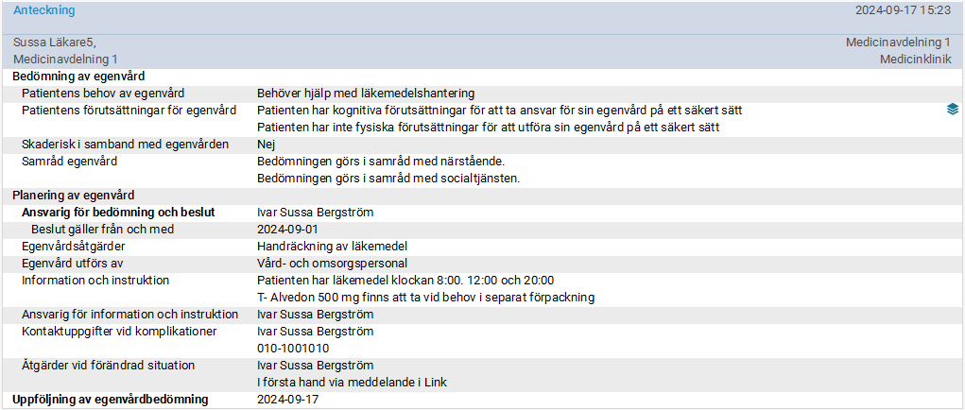
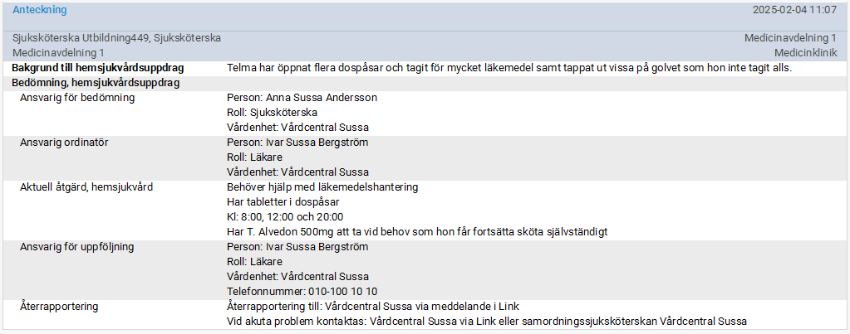
Link – Egenvårdsbedömning / Uppdrag hemsjukvård
Egenvårdsbedömning och planering
Med egenvård avses en hälso- och sjukvårdsåtgärd som legitimerad hälso- och sjukvårdspersonal har bedömt att en patient kan utföra själv eller med hjälp av någon annan. Det kan till exempel vara att själv ta ett ordinerat läkemedel eller att göra övningar som har rekommenderats av en fysioterapeut.
För att dokumentera en bedömning samt planera hälso- och sjukvårdsåtgärder som egenvård används journalmallen Egenvårdsbedömning och planering i Cosmic. Anteckningen skrivs ut och lämnas till patienten vid behov.
Egenvårdsbedömningen och planeringen kan utgöra underlag för bedömning av biståndsinsatser. Anteckningen speglas i Link, i fliken Journal för hälso- och sjukvårdspersonal och biståndshandläggare i kommunen. Skicka ett meddelande med titeln Egenvårdsbedömning för att uppmärksamma biståndshandläggaren på att underlaget finns.
Exempel
Uppdrag hemsjukvård
Kommunerna och regionen har gemensamt ansvar för sjukvård i hemmet. Hemsjukvårdsavtalet reglerar ansvarsfördelningen. I beskrivningen av uppdraget till hemsjukvården ska information om vem som ska ansvara för uppföljningen tydligt framgå.
För att beskriva och förmedla ett uppdrag till hemsjukvården används journalmallen Uppdrag hemsjukvård i Cosmic. Anteckningen speglas i Link, i fliken Journal för hälso- och sjukvårdspersonal i kommunen. Skicka ett meddelande med titeln Uppdrag hemsjukvård för att uppmärksamma hemsjukvården på att uppdrag finns. Det är viktigt att det anges i meddelandet vem uppdraget riktar sig till samt datum som anteckningen är skriven. Använd fras lihsv. Uppdraget ska återrapporteras av uppdragsmottagaren genom att svara på meddelandet.
Exempel
Obs! Viktigt att Säkerställa rätt aktör i samordningsärendet!
Hemsjukvårdsenhet
← Biståndsenhet
Notes:
Antingen Egenvårdsbedömning och planering eller Uppdrag hemsjukvård
Kom ihåg att säkerställa rätt aktör
Skicka meddelande i Link

Slide 12
Uppdrag hemsjukvård efter utskrivning
Det går inte att skapa ett samordningsärende från en slutenvårdsenhet när patienten är utskriven.
Om man måste skapa ett samordningsärende behöver man vara inloggad på en öppenvårdsenhet.
Exempel:
    Specialiserad öppenvård
    Vårdcentral
    Hemsjukvårdsenhet

Slide 13
1177 Journal
Vårdplaner speglas inte på 1177 Journal i dagsläget
  Samordnad individuell plan (SIP)
  Utskrivningsplan
  Samordnad vårdplan LPT/LRV
  Uppföljning samordnad vårdplan LPT/LRV
Notes:
Vårdplaner speglas inte på 1177 Journal i dagsläget.
Arbete pågår

Slide 14
Avsluta samordningsärende
Grundregel – avsluta inte ärendet
  Ha inte för bråttom att avsluta ärende när du tycker att inget samordningsbehov finns
  Man ska inte avsluta tidigare ärende för att påbörja ett nytt vid inskrivning → svara Ja på frågan ”det finns redan ett pågående samordningsärende…
Avsluta vid:
  Avliden
  Uppdrag HSV gällande vaccination – inget ytterligare samordningsbehov finns
  Patienten återtar samtycke till informationsdelning
Notes:
Grundregel – avsluta inte ärendet
Ha inte för bråttom att avsluta ärende när du tycker att inget samordningsbehov finns
Avsluta vid:
Avliden, vem som helst kan avsluta samordningsärendet om individen är avliden
Uppdrag hemsjukvård gällande vaccination – inget ytterligare samordningsbehov finns
Patienten återtar samtycke till informationsdelning

Slide 15

Diskussion
Hur får vi till ett bättre samarbete och större förståelse för varandra?
Går det att involvera patient och anhöriga i planeringen i större utsträckning?
Hur använder vi våra resurser? Vad är ineffektivt? Vad bidrar till frustration?
Behövs utskrivningsplaneringsmöten för samtliga patienter?
​Kan man prioritera att lägga mer tid på komplexa, multisjuka med stora vård- och omsorgsbehov och stor risk för återinläggning?
Notes:
Reflektioner:
Hur får vi till ett bättre samarbete och större förståelse för varandra?
Går det att involvera patient och anhöriga i planeringen i större utsträckning?
Hur använder vi våra resurser? Vad är ineffektivt? Vad bidrar till frustration?
Behövs utskrivningsplaneringsmöten för samtliga patienter?
​Kan man prioritera att lägga mer tid på komplexa, multisjuka med stora vård- och omsorgsbehov och stor risk för återinläggning?

